Slide 1
АКАДЕМИЈА ТЕХНИЧКО – УМЕТНИЧКИХ
СТРУКОВНИХ СТУДИЈА
БЕОГРАД
ВИСОКА ГРАЂЕВИНСКО ГЕОДЕТСКА ШКОЛА
Мастер струковних студија
ГРАЂЕВИНСКО ИНЖЕЊЕРСТВО У ВИСОКОГРАДЊИ
ОСНОВЕ АРХИТЕКТОНСКОГ ПРОЈЕКТОВАЊА
ВЕЖБА VIII
ЦРТАЊЕ ИЗГЛЕДА
Мр Зоран Живковић дипл.инж.арх.

Slide 2
ВЕЖБА VIII
ЦРТАЊЕ ИЗГЛЕДА
ПРЕПОРУКА ЗА НАЧИН ЦРТАЊА
Приликом почетка израде изгледа неопходно је осмислити начин цртања.
Дакле потребно је након избора изгледа у основама односно постављања изгледа према странама света (северни, јужни, источни или западни), а могуће су варијанте назива у односу на положај према улици и суседима (улични, бочни, дворишни) потребно је приступити цртању изгледа.

Slide 3
ВЕЖБА VIII
ЦРТАЊЕ ИЗГЛЕДА
На цртежу је потребно поставити основе једну изнад друге (подрум, приземље, спрат итд), тако да им се линије зидова подударају.
Након тога са леве или десне стране цртежа постављамо карактеристичан пресек који ће нам дати линије хоризонтала на фасадама.

Slide 4
ВЕЖБА VIII
ЦРТАЊЕ ИЗГЛЕДА
Након тога је потребно вертикалним линијама обележити (извући вертикалне помоћне линије) место на коме линија пресека приказује наше елементе у основи ( зидове, прозоре, врата, терасе , ограде и слично).
Након тога потребно је увести хоризонталну регулацију – помоћним линијама поставити главне висинске линије (коте). То представљају линије нивоа (приземље, спрат, подрум, терасе, терен и слично).
Након тога је потребно хоризонталним линијама обележити (извући хоризонталне помоћне линије) место на коме линија пресека приказује наше елементе у пресеку ( зидове, прозоре, врата, терасе ,стрехе, врх крова, ограде и слично).
Тек у том тренутку је потребно креенути са цртањем изгледа.

Slide 5
ВЕЖБА VIII
ЦРТАЊЕ ИЗГЛЕДА
Ово подразумева цртање свих елемената који су у том изгледу видљиви (терен, прозоре, врата, стрехе, испусте на крову, димњаке, вентилационе канале, терасе, ограде и слично).
Када је потребно на изглeду нацртати кров , а ако то нисмо претходно урадили неопходно је у претходној фази нацртати основу крова, нарочито ако је кров сложене вишеводне форме.
У том тренутку на основу основе крова добијамо кључне тачке за цртање изгледа.

Slide 6
ВЕЖБА VIII
ЦРТАЊЕ ИЗГЛЕДА
Дакле на овај начин добијамо изглед форме објекта са све четири стране уколико је објекат слободностојећи.
У случају двојне куће, кућа у низу или атријумске куће цртамо све видљиве фасаде.
На примеру куће у низу добијамо само уличну и дворишну фасаду – изглед. Само крајње ламеле код кућа у низу имају и бочне фасаде..

Slide 7
ВЕЖБА VIII
ЦРТАЊЕ ИЗГЛЕДА
Пример резултата цртања изгледа са елементима који се виде у изгледу.
Напомињем да у овој фази још увек подешавамо положаје отвора и других елемената ради постизања што бољег изгледа и форме објекта.

Slide 8
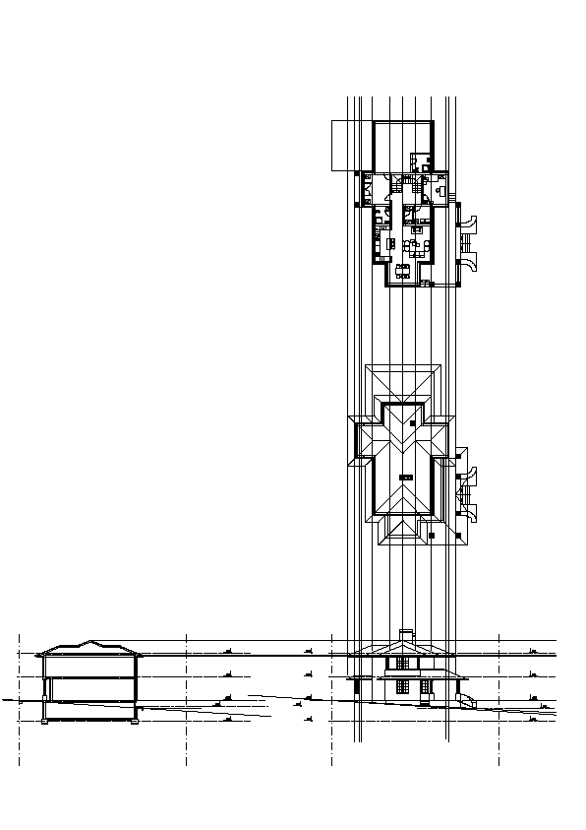
ВЕЖБА VIII
ЦРТАЊЕ ИЗГЛЕДА
ПРИЛОГ ПРИМЕР ЦРТАЊА ИЗГЛЕДА
ПОСТАВКЕ ХОРИЗОНТАЛНЕ И ВЕРТИКАЛНЕ РЕГУЛАЦИЈЕ

Slide 9
ВЕЖБА VIII
ЦРТАЊЕ ИЗГЛЕДА
ЗАКЉУЧАК
ПОТРЕБНО ЈЕ ПРИСТУПИТИ ЦРТАЊУ ИЗГЛЕДА СВИХ СТРАНА ОБЈЕКТА УЗ ПОШТОВАЊЕ СВЕГА ГОРЕ НАВЕДЕНОГ

